Slide 1
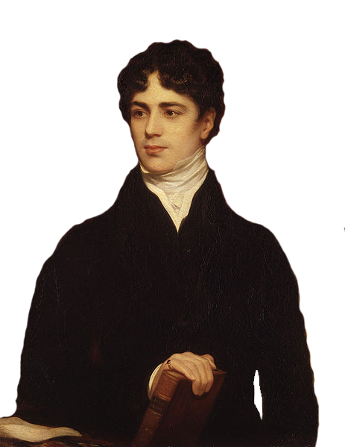
Lord Durham (peinture, date inconnue)
Le rapport Durham

Slide 2
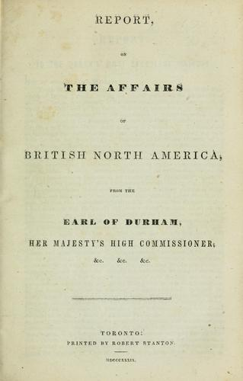
Le rapport Durham
Lord Durham est envoyer comme gouverneur du Canada en 1838-39.
Il enquête sur la rébellion.
Il la perçoit comme un conflit entre Canadiens et Brits.
Sa suggestion: assimiler les Canadiens.

Slide 3
Le rapport Durham
Conséquence : Londres passe l’Acte d’Union (1840).

Slide 4
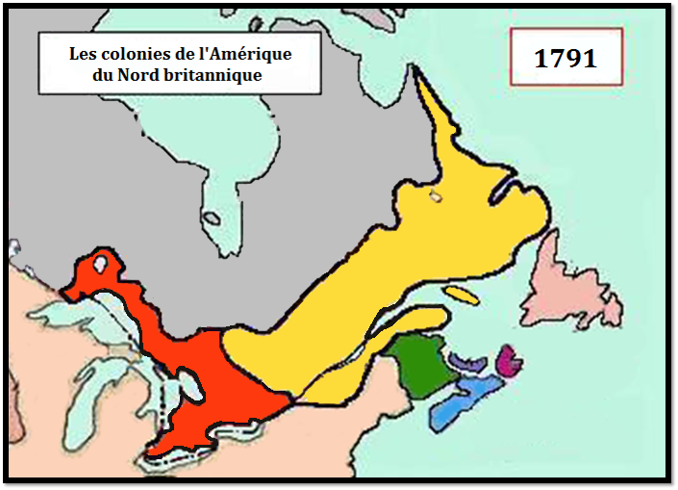
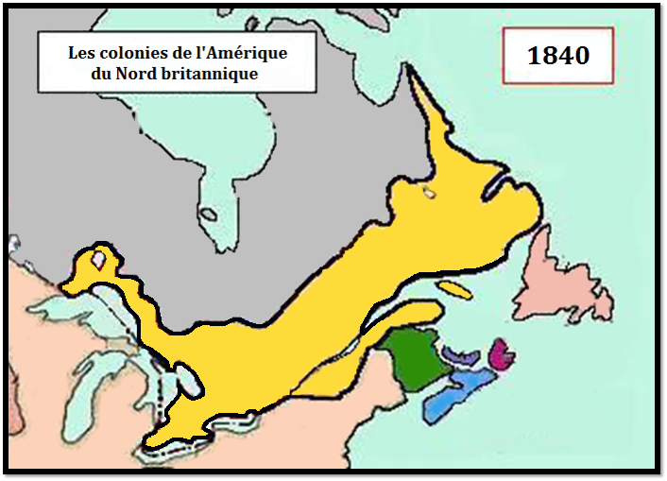
Canada-Est
Bas-Canada
Canada-
Uni
Canada-Ouest
Haut-Canada

Slide 5
Le rapport Durham
Conséquence : Londres passe l’Acte d’Union (1840).
Le Haut- et Bas-Canada sont (ré)unifiés;
ils deviennent le Canada-Uni.

Slide 6
En G-B
Au
Can-Uni

Slide 7
Le rapport Durham
Conséquence : Londres passe l’Acte d’Union (1840).
Le Haut- et Bas-Canada sont (ré)unifiés;
ils deviennent le Canada-Uni.
Le hic est qu’il y a une seule Chambre d’assemblée.

Slide 8
asdf
Le rapport Durham
L’influence politique canadienne est diluée dans une majorité d’origine britannique.
Bas-Canada
Haut-Canada
Canada-Uni

Slide 9
Questions importantes
p. 257
#1c
---
Devoirs: p. 257-258 sauf #2, 6, 7

